Slide 1
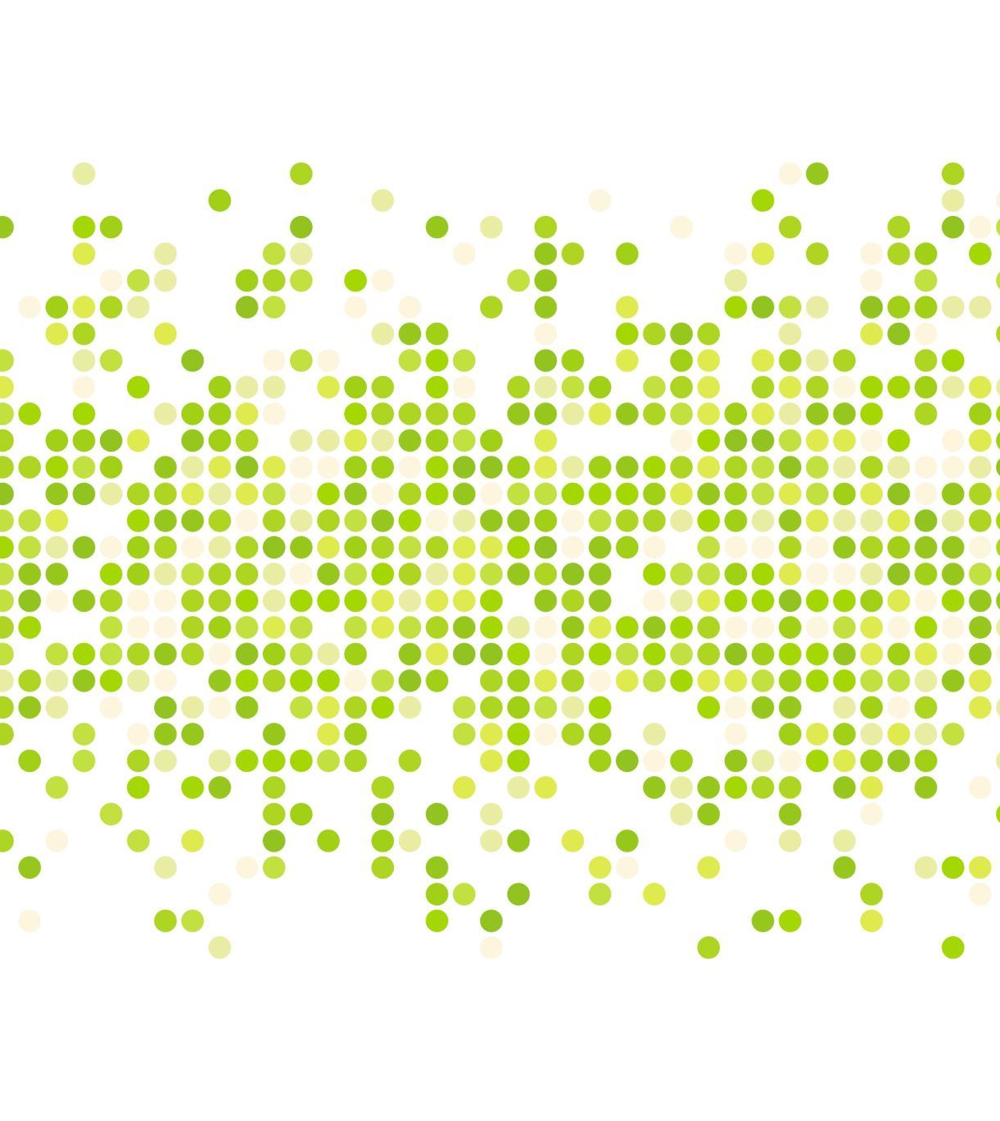
Internal Abnormal Behavior Network Detection with XGBoost
Minh Hưng – CHAT3P07
Quang Khánh – CHAT3P09

Slide 2
Content
Abnormal Behavior Overview
XGBoost – Extreme Gradient Boosting
Bagging and Boosting
Decision Tree
Random Forest
Gradient Boosting
XGBoost
Abnormal Behavior Detection in Internal Network with XGBoost

Slide 3
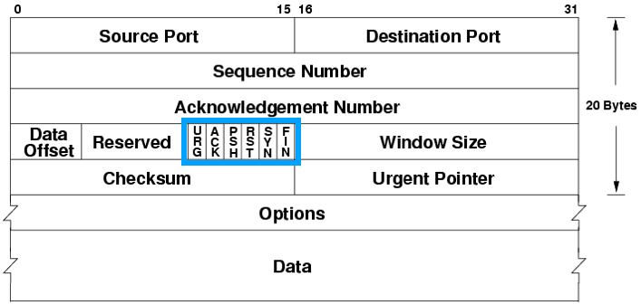
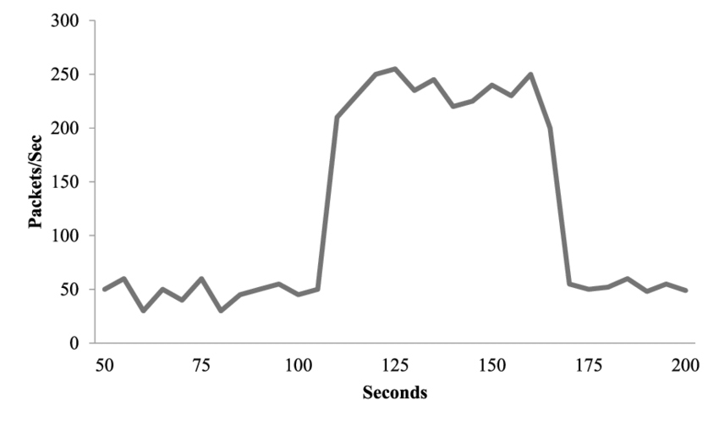
Abnormal Network Behavior Overview
Notes:
DDoS
Payload

Slide 4
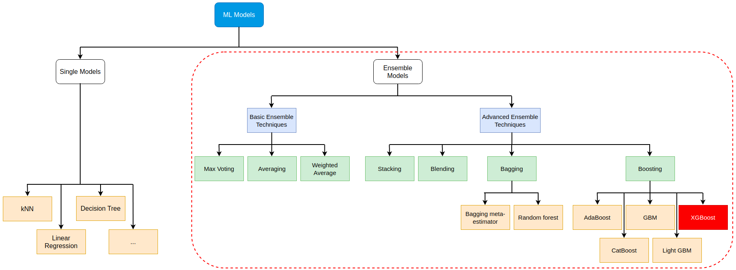
Notes:
Ở Supervised Learning, có 2 models chính là single và ensemble

Slide 5
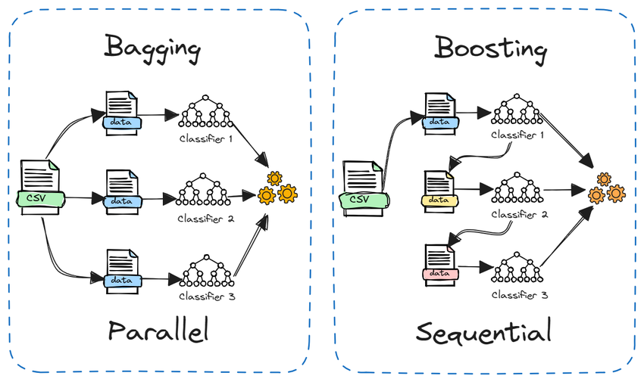
Bagging and Boosting
Notes:
Bagging: là hình thức xử lý dữ liệu trên tập hợp con ngẫu nhiên của tập dữ liệu gốc và sau đó tổng hợp các kết quả riêng lẻ của chúng (bằng cách bỏ phiếu hoặc bằng cách tính trung bình) để tạo thành một dự đoán cuối cùng. Bagging làm giảm sự quá khớp (overfitting) bằng cách tính trung bình hoặc bỏ phiếu, tuy nhiên, điều này dẫn đến sự gia tăng bias
Boosting là một mô hình tổng hợp, kỹ thuật này cố gắng xây dựng một bộ phân loại mạnh từ số lượng bộ phân loại yếu. Nó được thực hiện bằng cách xây dựng một mô hình bằng cách sử dụng các mô hình yếu theo chuỗi. Đầu tiên, một mô hình được xây dựng từ dữ liệu đào tạo. Sau đó, mô hình thứ hai được xây dựng để cố gắng sửa các lỗi có trong mô hình đầu tiên. Quy trình này được tiếp tục và các mô hình được thêm vào cho đến khi toàn bộ tập dữ liệu đào tạo được dự đoán chính xác hoặc số lượng mô hình tối đa được thêm vào.

Slide 6
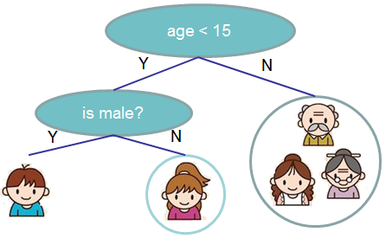
Decision Tree
A flowchart-like tree structure
Each branch represents an outcome of the test, and each leaf node holds a class label.
Notes:
A Decision tree is a flowchart-like tree structure, where each internal node denotes a test on an attribute, each branch represents an outcome of the test, and each leaf node (terminal node) holds a class label.
A tree can be “learned” by splitting the source set into subsets based on an attribute value test. This process is repeated on each derived subset in a recursive manner called recursive partitioning. The recursion is completed when the subset at a node all has the same value of the target variable, or when splitting no longer adds value to the predictions.
Cây quyết định là cấu trúc cây giống sơ đồ luồng, trong đó mỗi nút bên trong biểu thị một phép thử trên một thuộc tính, mỗi nhánh biểu thị một kết quả của phép thử và mỗi nút lá (nút cuối) giữ một nhãn lớp.
Một cây có thể được "học" bằng cách chia tập nguồn thành các tập con dựa trên phép thử giá trị thuộc tính. Quá trình này được lặp lại trên mỗi tập con được suy ra theo cách đệ quy được gọi là phân vùng đệ quy. Đệ quy được hoàn thành khi tập con tại một nút đều có cùng giá trị của biến mục tiêu hoặc khi việc chia tách không còn thêm giá trị vào các dự đoán nữa.

Slide 7
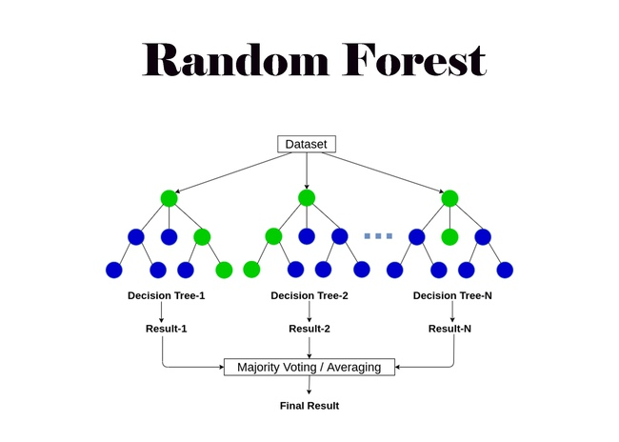
Combine multiple decision trees in determining the final output rather than relying on individual decision trees.
A classification problem uses majority voting classifier.
A regression problem, the final output is the mean of all the outputs
Notes:
Mỗi cây quyết định đều có độ biến thiên cao, nhưng khi chúng ta kết hợp tất cả chúng lại với nhau song song thì độ biến thiên của kết quả sẽ thấp vì mỗi cây quyết định được đào tạo trên dữ liệu mẫu cụ thể và do đó đầu ra không phụ thuộc vào một cây quyết định mà là nhiều cây quyết định.
Trong trường hợp của một vấn đề phân loại, đầu ra cuối cùng được thực hiện bằng cách sử dụng bộ phân loại bỏ phiếu đa số. Trong trường hợp của một vấn đề hồi quy, đầu ra cuối cùng là giá trị trung bình của tất cả các đầu ra.
Ý tưởng cơ bản đằng sau điều này là kết hợp nhiều cây quyết định để xác định đầu ra cuối cùng thay vì dựa vào từng cây quyết định riêng lẻ. Random Forest có nhiều cây quyết định làm mô hình học cơ sở. Chúng tôi thực hiện ngẫu nhiên lấy mẫu hàng và lấy mẫu tính năng từ tập dữ liệu tạo thành các tập dữ liệu mẫu cho mọi mô hình.

Slide 8
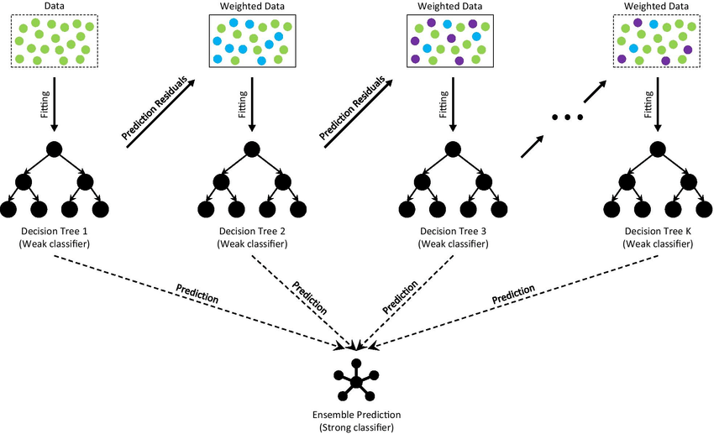
Gradient Boosting
Notes:
Gradient Boosting là một thuật toán Boosting, Trong gradient boosting, mỗi bộ dự đoán sẽ sửa lỗi của bộ tiền nhiệm. Mỗi bộ dự đoán được đào tạo bằng cách sử dụng các lỗi còn lại của bộ tiền nhiệm làm nhãn.

Slide 9
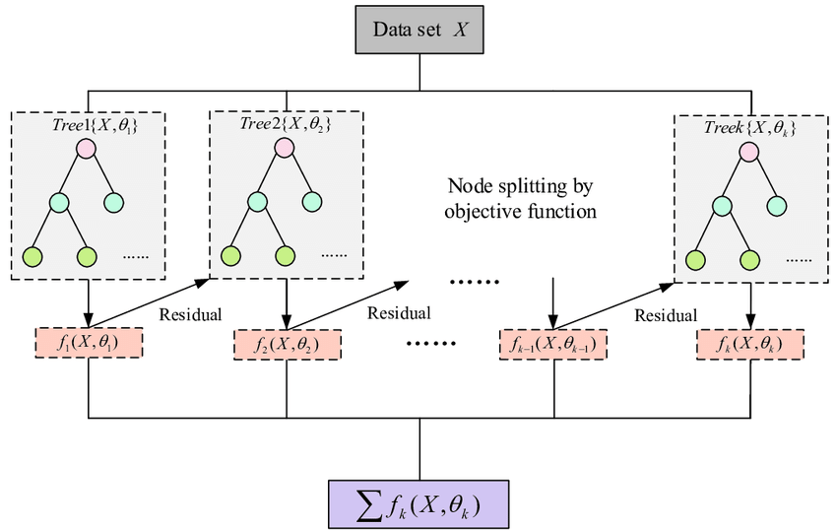
eXtreme Gradient Boosting
XGBoost is an implementation of Gradient Boosted decision trees
Decision trees are created in sequential form
Weight will be calculated then fed to the next decision tree
Notes:
XGBoost là một triển khai của cây quyết định Gradient Boosted. Thuật toán này, cây quyết định được tạo theo dạng tuần tự. Trọng số (Weight) đóng vai trò quan trọng trong XGBoost. Trọng số được gán cho tất cả các biến độc lập sau đó được đưa vào cây quyết định để dự đoán kết quả. Trọng số của các biến được cây dự đoán sai sẽ tăng lên và các biến này sau đó được đưa vào cây quyết định thứ hai. Các bộ phân loại/dự đoán riêng lẻ này sau đó kết hợp lại để đưa ra một mô hình mạnh và chính xác hơn. Nó có thể hoạt động trên các vấn đề hồi quy, phân loại, xếp hạng và dự đoán do người dùng xác định.

Slide 10
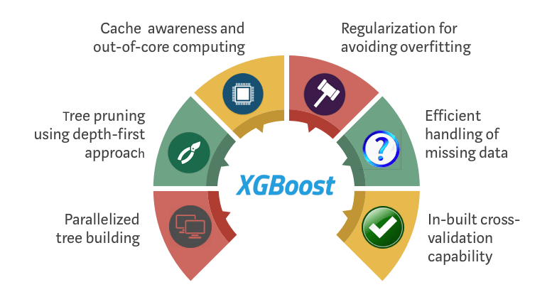
Extreme Gradient Boosting
Notes:
XGBoost là Gradient Boosting model để đào tạo các mô hình học máy hiệu quả và có khả năng mở rộng. Đây là phương pháp Ensemble learning, kết hợp các dự đoán của nhiều mô hình yếu để tạo ra dự đoán mạnh hơn trong nhiều tác vụ học máy như phân loại và hồi quy.
Một trong những tính năng chính của XGBoost là khả năng xử lý hiệu quả các giá trị bị thiếu, cho phép xử lý dữ liệu thực tế với các giá trị bị thiếu mà không cần nhiều sức để tiền xử lý. Ngoài ra, XGBoost có hỗ trợ tích hợp cho xử lý song song, giúp có thể đào tạo các mô hình trên các tập dữ liệu lớn trong một khoảng thời gian hợp lý

Slide 11


Abnormal Behavior Detection in Internal Network with XGBoost

Slide 12
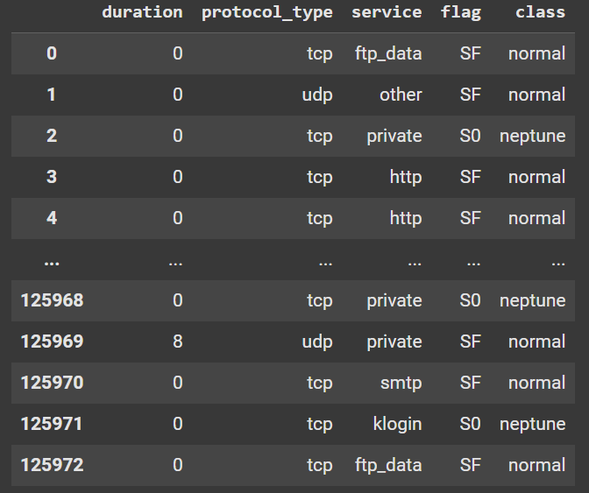
NSL-KDD - an academic intrusion detection dataset.
Dataset with 43 features
Type | Partition | Quantity
Train | 84% | 125,973
Test | 16% | 22,544
Train set
Type | Partition | Quantity
Normal | 54% | 67,343
Others | 46% | 58,630
Notes:
DoS là kiểu tấn cônghướng đến việc gián đoạn lưu lượng mạng được gửi đến hoặc đi từ hệ thống mụctiêu. IDS bị tấn công với một lượng lưu lượng không bình thường mà nó không thểxử lý được và tự ngưng hoạt động để bảo vệ chính nó. Điều này làm cho lưu lượngbình thường không đi đến được mạng. Cho ví dụ, một đơn vị bán hàng trực tuyến bịtràn ngập các đơn hàng online trong một ngày có khuyến mãi lớn, và do mạngkhông thể xử lý tất cả các yêu cầu nên nó sẽ ngưng hoạt động, khiến cho cáckhách hàng không thể thực hiện các giao dịch thanh toán hàng. Đây là tấn côngphổ biến nhất trong tập dữ liệu.
Do thám (Probe) là kiểutấn công cố gắng thu thập các thông tin từ một mạng nào đó. Mục tiêu giống nhưmột kẻ trộm đánh cánh các thông tin quan trọng, bất kể là thông tin cá nhân củangười dùng hoặc thông tin tài khoản ngân hàng.
U2R là kiểu tấn công bắtđầu từ một tài khoản người dùng thông thường và cố gắng chiếm quyền truy cậpvào hệ thống hoặc mạng như người dùng root. Kẻ tấn công cố tấn công vào các điểmyếu trong hệ thống để chiếm quyền root.
R2L là kiểu tấn công cốgắng chiếm quyền truy cập vào hệ thống từ một máy tính từ xa. Một kẻ tán congkhông có quền truy cập nội bộ vào hệ thống hoặc mạng và cố gắng tấn công để tìmcách truy cập vào mạng.
NSL-KDD đã chỉ định các phần tách biệt để đào tạo và thử nghiệm. Do không có bộ xác thực nào được cung cấp nên 15% bộ đào tạo sẽ được giữ riêng cho đến giai đoạn 3 để hoạt động như bộ xác thực được sử dụng trong quá trình dừng sớm.

Slide 13
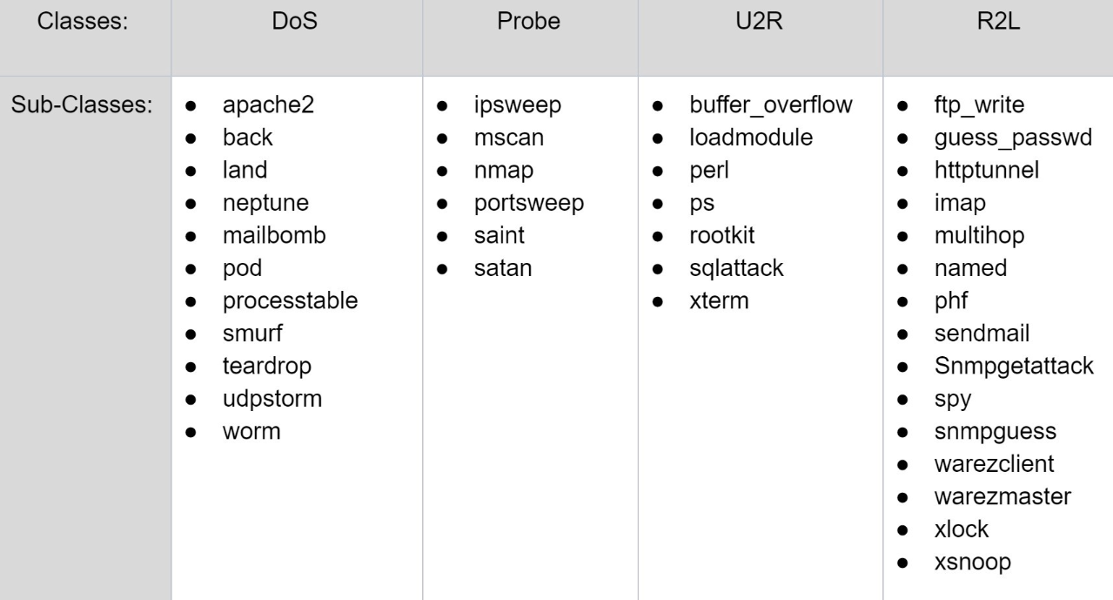
NSL-KDD - an academic intrusion detection dataset.
Notes:
DoS là kiểu tấn cônghướng đến việc gián đoạn lưu lượng mạng được gửi đến hoặc đi từ hệ thống mụctiêu. IDS bị tấn công với một lượng lưu lượng không bình thường mà nó không thểxử lý được và tự ngưng hoạt động để bảo vệ chính nó. Điều này làm cho lưu lượngbình thường không đi đến được mạng. Cho ví dụ, một đơn vị bán hàng trực tuyến bịtràn ngập các đơn hàng online trong một ngày có khuyến mãi lớn, và do mạngkhông thể xử lý tất cả các yêu cầu nên nó sẽ ngưng hoạt động, khiến cho cáckhách hàng không thể thực hiện các giao dịch thanh toán hàng. Đây là tấn côngphổ biến nhất trong tập dữ liệu.
Do thám (Probe) là kiểutấn công cố gắng thu thập các thông tin từ một mạng nào đó. Mục tiêu giống nhưmột kẻ trộm đánh cánh các thông tin quan trọng, bất kể là thông tin cá nhân củangười dùng hoặc thông tin tài khoản ngân hàng.
U2R là kiểu tấn công bắtđầu từ một tài khoản người dùng thông thường và cố gắng chiếm quyền truy cậpvào hệ thống hoặc mạng như người dùng root. Kẻ tấn công cố tấn công vào các điểmyếu trong hệ thống để chiếm quyền root.
R2L là kiểu tấn công cốgắng chiếm quyền truy cập vào hệ thống từ một máy tính từ xa. Một kẻ tán congkhông có quền truy cập nội bộ vào hệ thống hoặc mạng và cố gắng tấn công để tìmcách truy cập vào mạng.
NSL-KDD đã chỉ định các phần tách biệt để đào tạo và thử nghiệm. Do không có bộ xác thực nào được cung cấp nên 15% bộ đào tạo sẽ được giữ riêng cho đến giai đoạn 3 để hoạt động như bộ xác thực được sử dụng trong quá trình dừng sớm.

Slide 14
Workflow
Drop unnecessary column in Dataset
Add a new class ‘Malicious’
Convert all Not Normal to Malicious
Convert all Category data types to numerical
Split dataset to Data and Label
Feed to XGBoost Model
Notes:
DoS là kiểu tấn cônghướng đến việc gián đoạn lưu lượng mạng được gửi đến hoặc đi từ hệ thống mụctiêu. IDS bị tấn công với một lượng lưu lượng không bình thường mà nó không thểxử lý được và tự ngưng hoạt động để bảo vệ chính nó. Điều này làm cho lưu lượngbình thường không đi đến được mạng. Cho ví dụ, một đơn vị bán hàng trực tuyến bịtràn ngập các đơn hàng online trong một ngày có khuyến mãi lớn, và do mạngkhông thể xử lý tất cả các yêu cầu nên nó sẽ ngưng hoạt động, khiến cho cáckhách hàng không thể thực hiện các giao dịch thanh toán hàng. Đây là tấn côngphổ biến nhất trong tập dữ liệu.
Do thám (Probe) là kiểutấn công cố gắng thu thập các thông tin từ một mạng nào đó. Mục tiêu giống nhưmột kẻ trộm đánh cánh các thông tin quan trọng, bất kể là thông tin cá nhân củangười dùng hoặc thông tin tài khoản ngân hàng.
U2R là kiểu tấn công bắtđầu từ một tài khoản người dùng thông thường và cố gắng chiếm quyền truy cậpvào hệ thống hoặc mạng như người dùng root. Kẻ tấn công cố tấn công vào các điểmyếu trong hệ thống để chiếm quyền root.
R2L là kiểu tấn công cốgắng chiếm quyền truy cập vào hệ thống từ một máy tính từ xa. Một kẻ tán congkhông có quền truy cập nội bộ vào hệ thống hoặc mạng và cố gắng tấn công để tìmcách truy cập vào mạng.
NSL-KDD đã chỉ định các phần tách biệt để đào tạo và thử nghiệm. Do không có bộ xác thực nào được cung cấp nên 15% bộ đào tạo sẽ được giữ riêng cho đến giai đoạn 3 để hoạt động như bộ xác thực được sử dụng trong quá trình dừng sớm.

Slide 15
XGBoost: Hyperparameter selection
n_estimators= 100 | 100 boosting rounds, in this case it is 100 Decision Trees
max_depth= 8 | When hitting depth 8th, it start pruning and create a new tree
booster= 'gbtree’ | Use Decision tree as Weak Learner
subsample= 0.5 | Take a part (50%) of Training data for each Tree
colsample_bytree= 0.5 | Take a part (50%) of Features for each Tree
importance_type= 'gain’ | Choose Gain metric to evaluate Feature Importance
objective='binary:logistic' | Objective of the task is Classification, so Binary Classification with Logistic Regression
eval_metric='logloss' | Use 'logloss' as a metric to evaluate model in Training

Slide 16
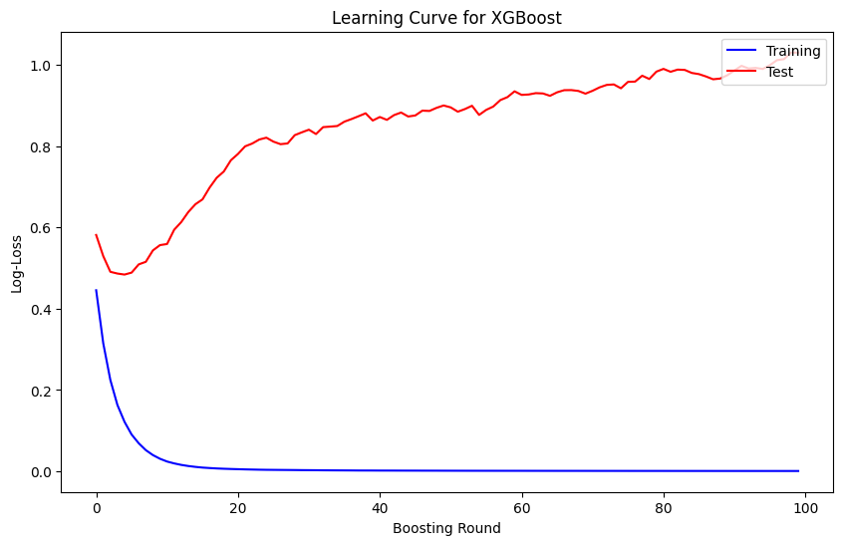
XGBoost: Result

Slide 17
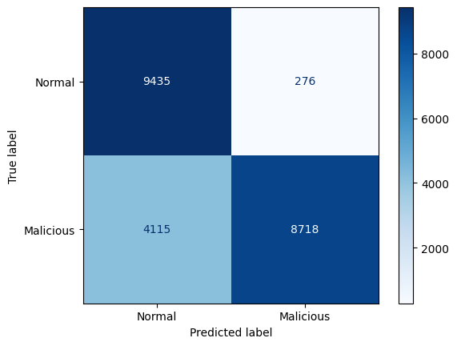
XGBoost: Result
Accuracy | Precision
0.8052 | 0.9693
Recall | F1
0.6793 | 0.7988
Notes:
Accuracy: Tỷ lệ dự đoán đúng (Cả dương tính và âm tính)
Precision: Tỷ lệ dương tính thật trong tất cả dương tính, tập trung vào tính đúng đắn của những dự đoán dương tính, nó quan trọng khi mà dương tính giả cần được giảm thiểu
Recall: Tỷ lệ dương tính mà model gắn đúng, nhấn mạnh việc giảm thiểu âm tính giả
F1: Giá trị trung bình điều hòa của Độ chính xác (Precision) và Độ thu hồi (Recall), cân bằng các sự đánh đổi của chúng. Điểm F1 sẽ chạy từ 0 – 1, càng gần 1 thì sẽ càng tối vì sự cân bằng của chỉ số Precision và Recall

Slide 18
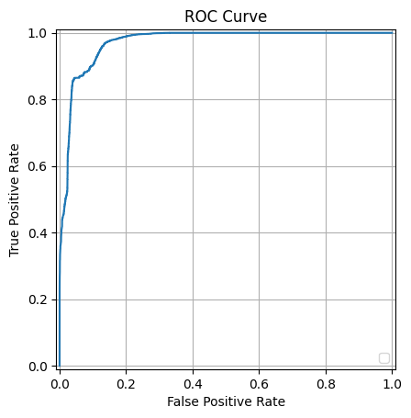
XGBoost: Result
Auroc
0.8255
Notes:
AUROC (Area under ROC Curve): là một số liệu được sử dụng để đánh giá hiệu suất của mô hình phân loại nhị phân. Nó định lượng mức độ phân biệt giữa hai lớp (Dương tính và Âm tính) của mô hình trên tất cả các ngưỡng phân loại có thể. Hiệu suất giảm dần ở góc trên bên phải, nơi mô hình bắt đầu cân bằng giữa việc tăng TPR và FPR.
AUC đánh giá hiệu suất của mô hình trên tất cả các ngưỡng phân loại. Điều này làm cho nó trở nên lý tưởng khi bạn không biết trước ngưỡng tối ưu.
Mất cân bằng lớp: AUC mạnh mẽ ngay cả khi tập dữ liệu mất cân bằng, vì nó tập trung vào thứ hạng của các dự đoán thay vì các giá trị tuyệt đối của chúng.
So sánh giữa các mô hình: AUC cung cấp một cách dễ dàng để so sánh các mô hình khác nhau: AUC càng cao thì mô hình càng tốt.

Slide 19
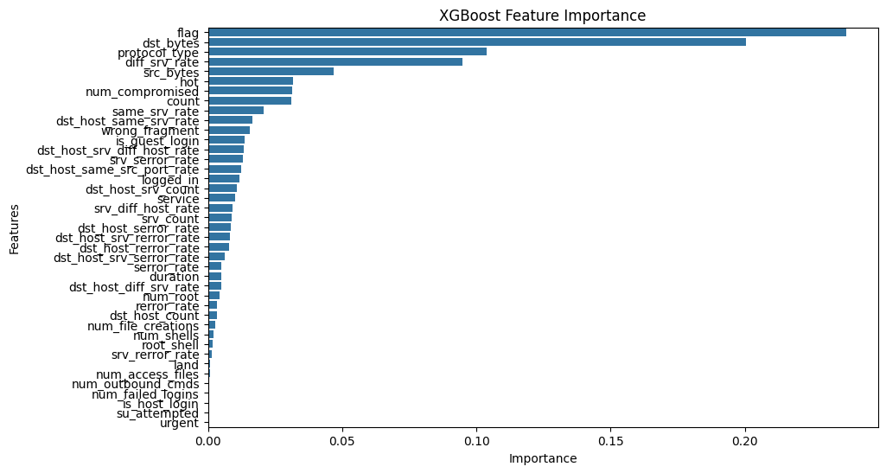
XGBoost: Result

Slide 20
XGBoost: Methods to Refine
Early Stopping
RandomizedSearchCV
Refine Data Exploration Process

Slide 21
THANK YOU
Nguyễn Minh Hưng – CHAT3P07
Ngô Quang Khánh – CHAT3P09

